Slide 1
在浮動利率下，以賽局理論評價可轉換公司債－ 提前贖回或延遲贖回分析

Slide 2
摘要
在路德大(2013)文中引進浮動利率下，以賽局理論評價可轉換債的研究中，分析提前贖回(Early Call)和延遲贖回(Delay Call)受哪些因子影響
為了找出真正的贖回邊界，我們引入了Bisection Method 和 Bino-Trinomial Tree (BTT) 方法來尋找贖回邊界

Slide 3
延遲贖回
Ingersoll (1977b)－認為當轉換價值等於贖回價格時，應該把CB贖回，若在此時不贖回直到轉換價值高於贖回價格才贖回，就稱此情形為延遲贖回
後續有學者根據轉換價值等於贖回價格時應將此可轉債贖回，衍生出提前贖回一理論，也就是在轉換價值小於贖回價格時就發起贖回動作

Slide 4




Bisection Method
MaxE策略：不贖回CB下的Equity Value＜贖回CB下的Equity Value 令$f_{1}(E)$=不贖回CB下的Equity Value， $f_{2}(E)$=贖回CB下的Equity Value
$$f(E)=f_{2}\left(E\right)−f_{1}(E)$$
Step1：$f\left(A\right)∗f\left(B\right)<0−−→A$,B之間至少有一根
Step2：取中間值C=(A+B)/2代入f , 1.若f(C)<0,則B=C取代 2.若f(C)>0,則A=C取代
Step3：重複Step1 , Step2 直到f(C)=0
則此C為贖回邊界上一值
C=(A+B)/2
$f_{1}(E)$=$f_{2}(E)$
B
A

Slide 5
Bino-Trinomial Tree (BTT) method
Contingent Value
P1：計算到upper node機率
P2：計算到middle node機率
P3：計算到lower node機率
算出P1,P2,P3搭配二分法就可算出 紅點的價值(Real Call Boundary)
MaxE策略：
不贖回CB下的Equity Value＜贖回CB下的Equity Value
當上式相等時，即為紅點之價值
Call Boundary
不使用BTT所取到的點
A
P1
使用BTT所得到的點
P2
B
P3
C
Time
t
t+1
t+2

Slide 6
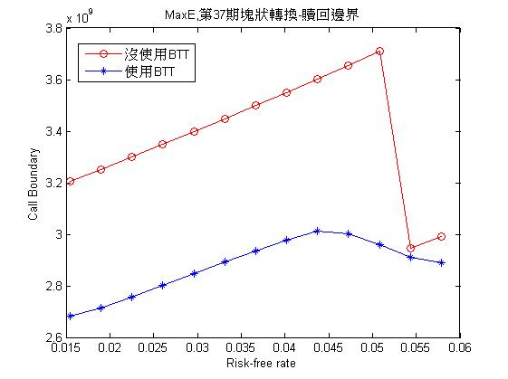
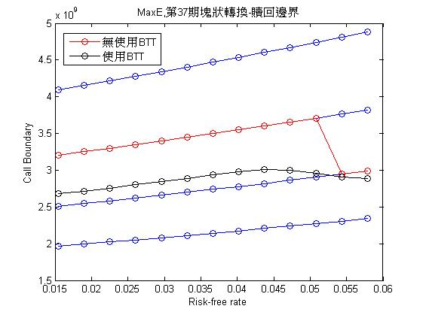
進度
MaxE策略下，比較有無使用BTT的贖回邊界

Slide 7
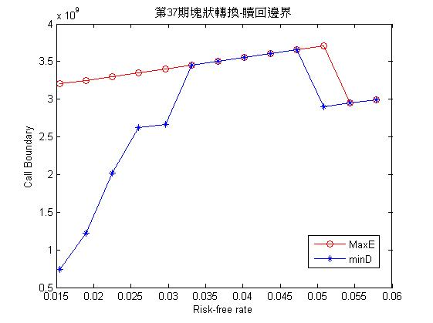
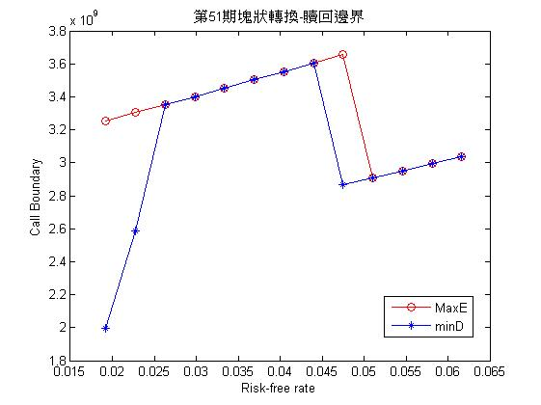
進度
比較 Max E 策略 和 min D 策略下的贖回邊界
推測 Max E 策略 比 min D 策略 容易延遲贖回

Slide 8
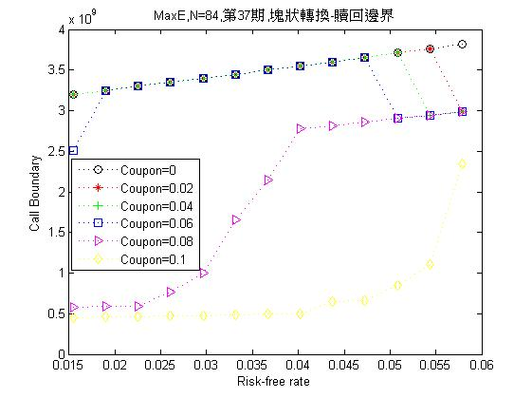
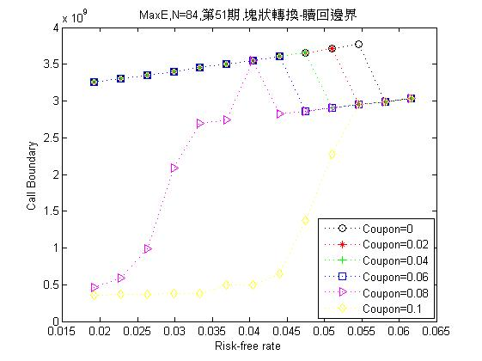
進度
Max E 策略下，變動coupon
推測Coupon上升容易造成提前贖回

Slide 9
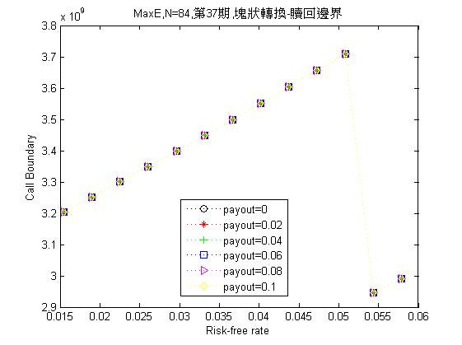
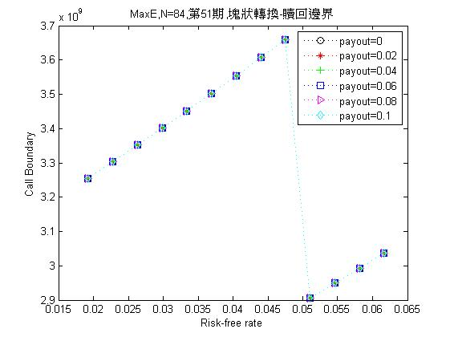
進度
Max E 策略下，變動payout rate
推測payout rate不影響提前贖回和延遲贖回

Slide 10
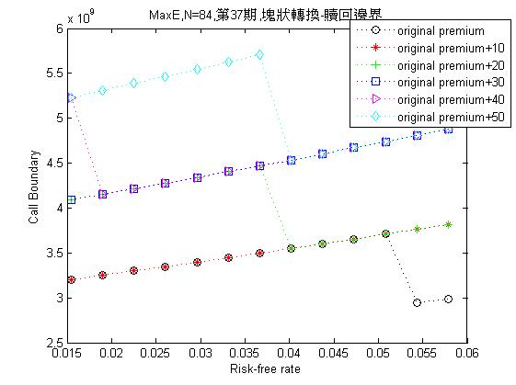
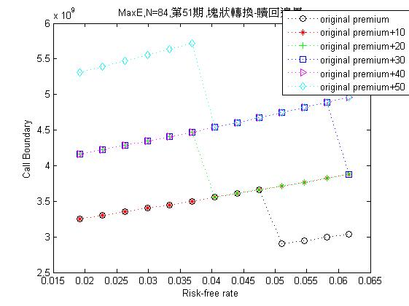
進度
Max E 策略下，變動premium (贖回價格高出CB面值部分)
推測premium上升容易造成延遲贖回

Slide 11
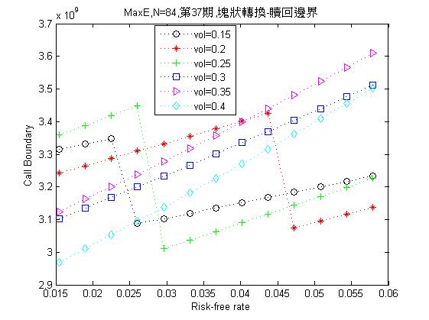
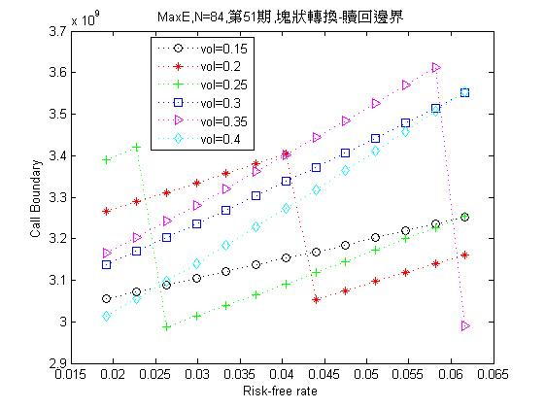
進度
Max E 策略下，變動volatility (資產波動度)
推測volatility和提前贖回與延遲贖回關係不明顯

Slide 12
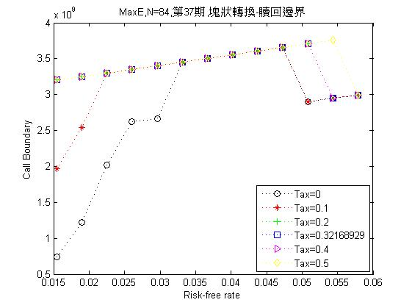
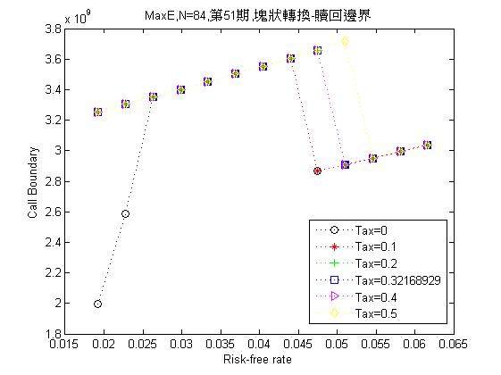
進度
Max E 策略下，變動tax rate
推測 tax rate 上升容易造成延遲贖回

Slide 13
進度
整理： 1.Max E 策略比 min D 策略 容易造成延遲贖回 2.Coupon上升容易造成提前贖回 3. payout rate不影響提前贖回和延遲贖回 4.premium上升容易造成延遲贖回 5. volatility和提前贖回與延遲贖回關係不明顯 6. tax rate 上升容易造成延遲贖回

